Slide 1
Демократия
Что такое демократия?

Slide 2
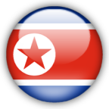
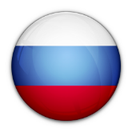
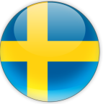
Рейтинг стран мира по уровню демократичности в 2012 г.
(по 10-балльной системе)
По версии
The Economist Intelligence Unit

Slide 3
Нужна ли демократия России?
Социологический опрос Фонда «Общественное Мнение», 2014 г.
Важно ли Вам лично, чтобы в России была демократия?
Есть ли демократия в России?

Slide 4
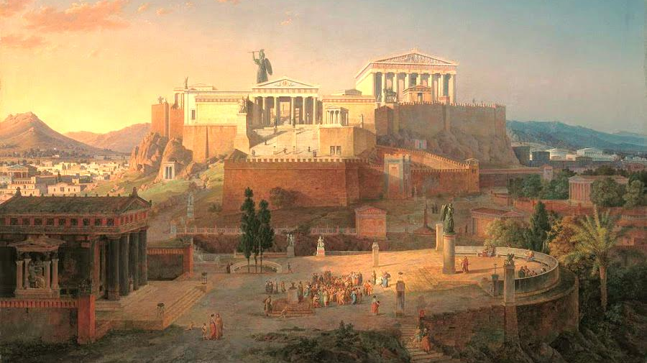
δημοκρατία
δῆμος
κράτος
Что такое
демократия?
Виды демократии.
Признаки
демократического
государства.
Демократия –
идеальный режим?
народ
власть
народовластие

Slide 5
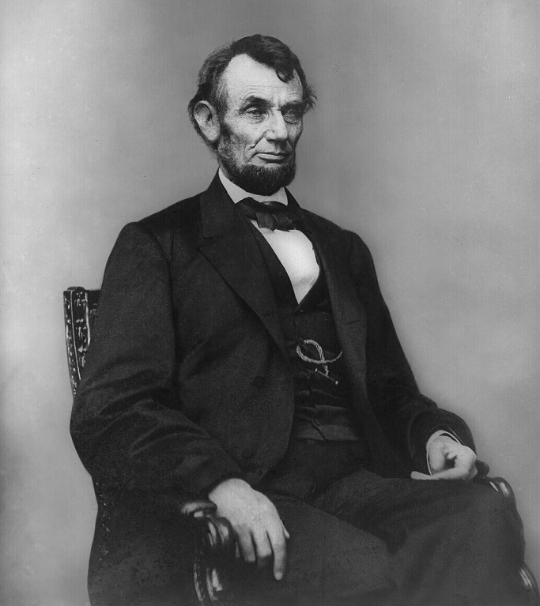
δημοκρατία
Власть народа,
власть для народа,
власть посредством народа.
δῆμος
κράτος
Демократия –
политический ре-
жим, основанный на
признании народа
единственным
источником власти
в государстве.
народ
власть
народовластие
Авраам Линкольн, 16 президент США

Slide 7
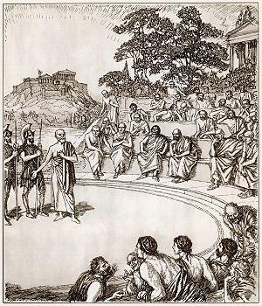
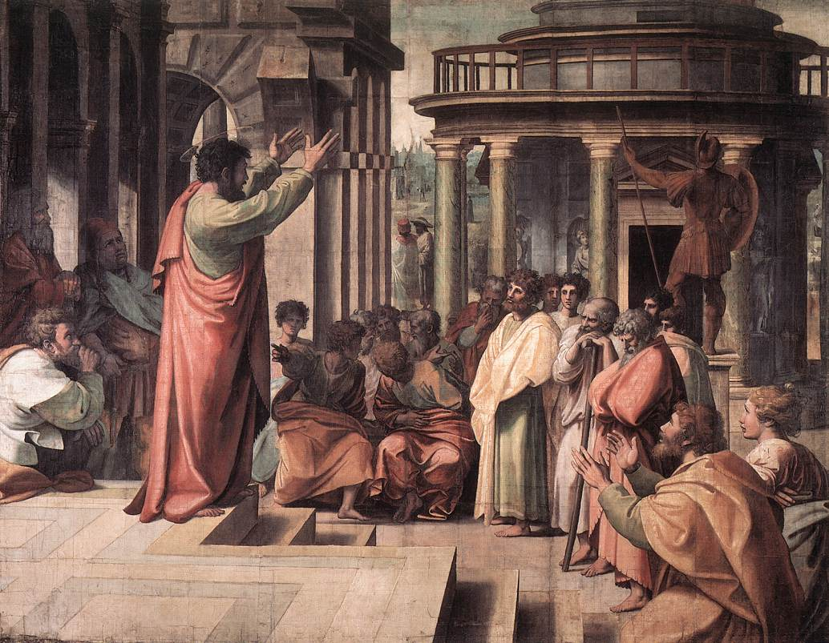
Демократия в Древних Афинах
Суд над Сократом
(судьи в Афинах избирались жребием)
Все граждане участвуют в Народном собрании.
Народное собрание принимает все важные для государства
решения.
Гражданин обязан участвовать в управлении государством .
Ареопаг
(высший судебный орган в Афинах)

Slide 8
Демократия в Древних Афинах
Все граждане участвуют в Народном собрании.
Народное собрание принимает все важные для государства
решения.
Гражданин обязан участвовать в управлении государством.
Прямая (непосредственная) демократия –
участие всех граждан в обсуждении государственных вопросов
и принятии решений.

Slide 9
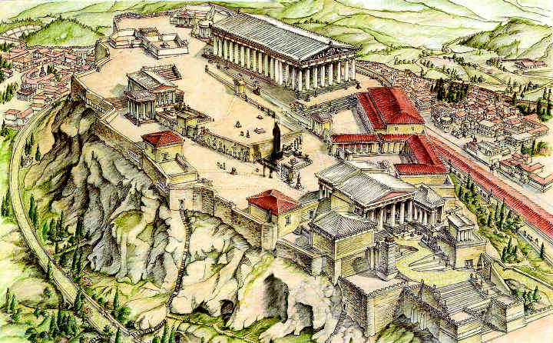
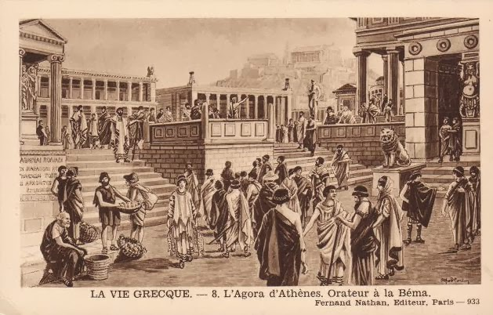
Демократия в Древних Афинах
В конце V века до н. э. в Афинах жило не более 15 – 16 тысяч человек.
Гражданских прав
не имели рабы, переселенцы, женщины,
мужчины до 20 лет.
Афинская Агора

Slide 10
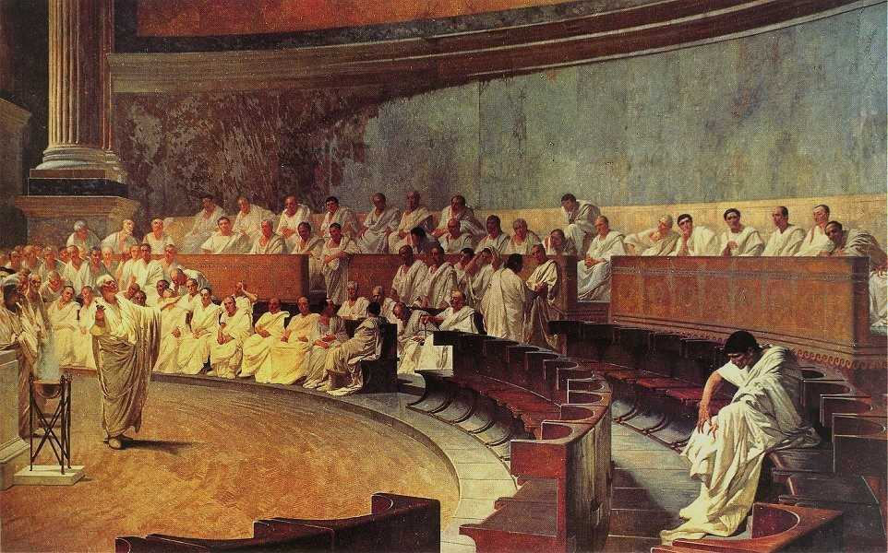
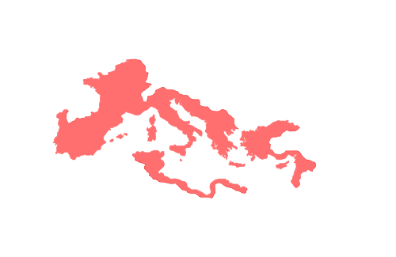
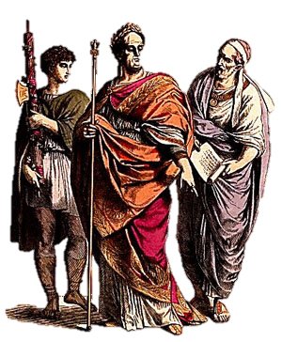
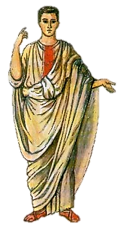
Римская Республика
Представительная
демократия –
государством управляют
избранные народом
представители.
Сенат в Древнем Риме

Slide 11
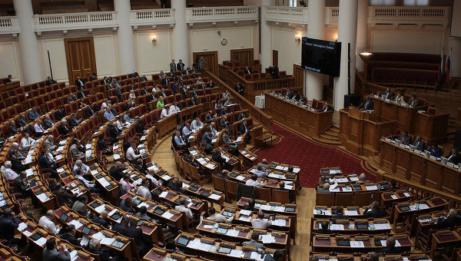
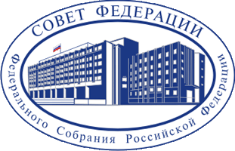
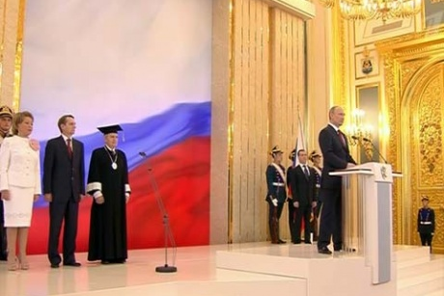
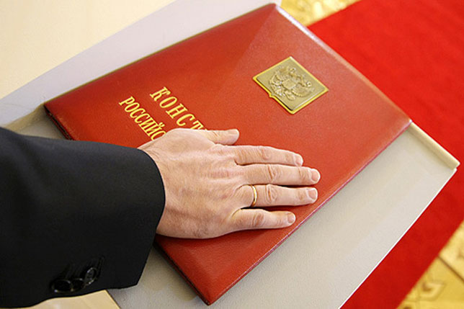
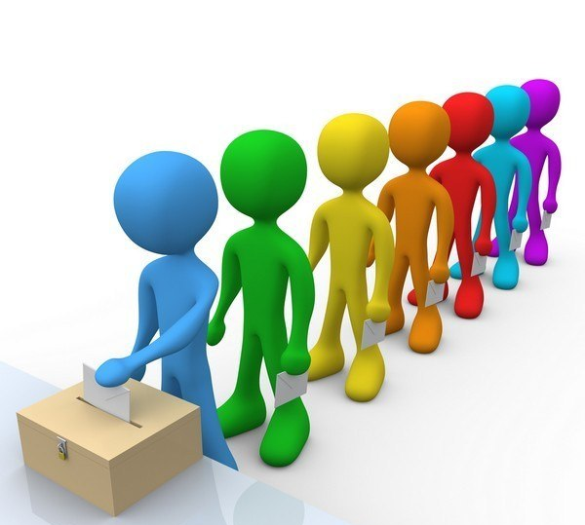
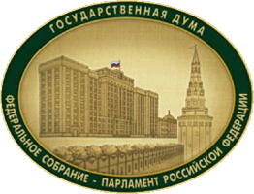
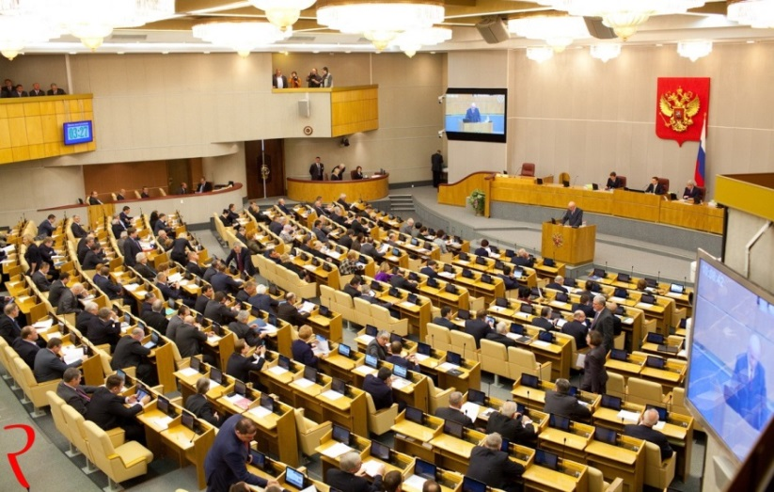

Slide 12
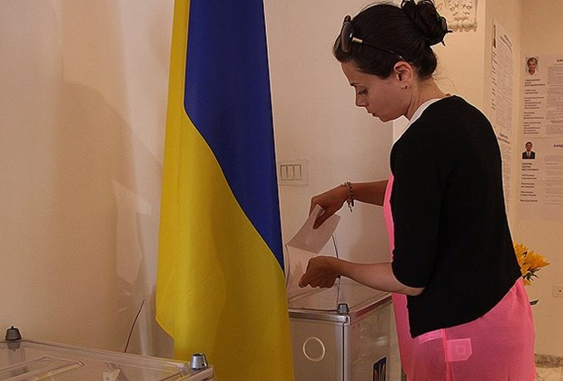
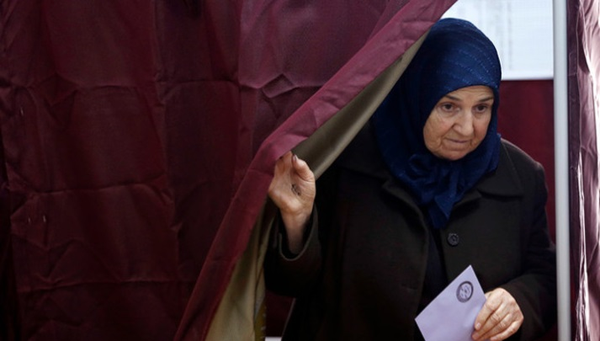
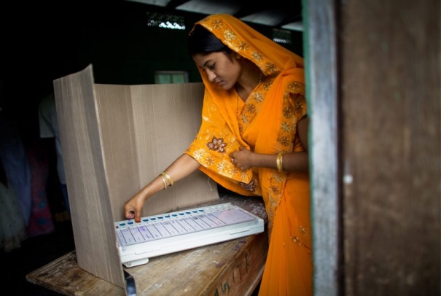
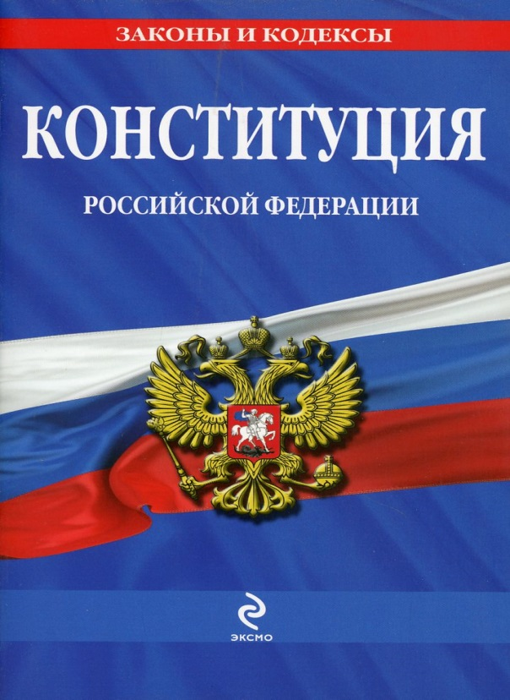
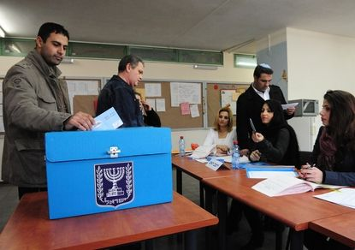
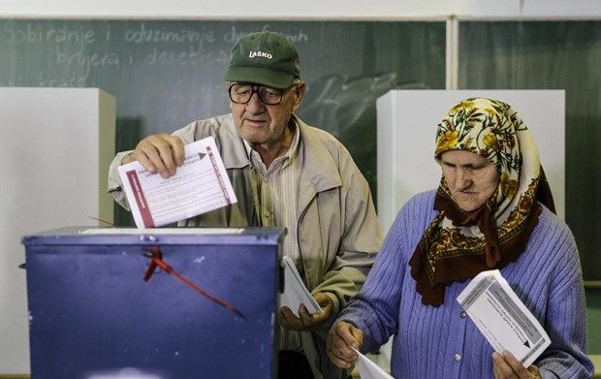
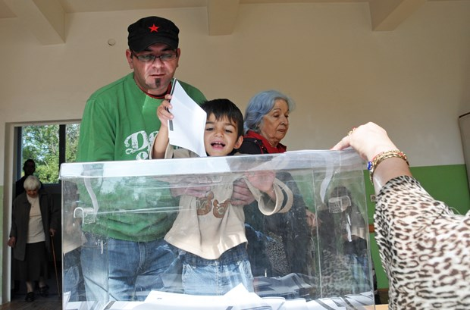
Современные формы прямой демократии
Всеобщие выборы
всенародное голосование по наиболее важным вопросам жизни государства
Референдум
12 декабря 1993

Slide 13
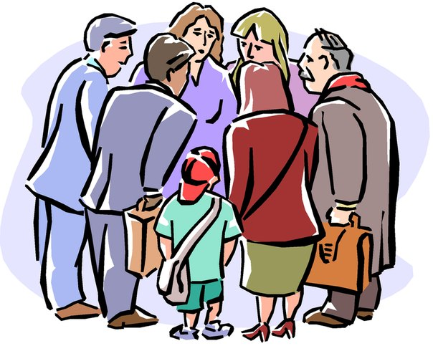
Современные формы прямой демократии
Всеобщие выборы
Референдум
Народное обсуждение
Народная инициатива
Право отзыва избранного в
органы власти представителя

Slide 14
Современные формы прямой демократии
Всеобщие выборы
Референдум
Народное обсуждение
Народная инициатива
Право отзыва избранного в
органы власти представителя
Народные собрания (сходы)

Slide 15
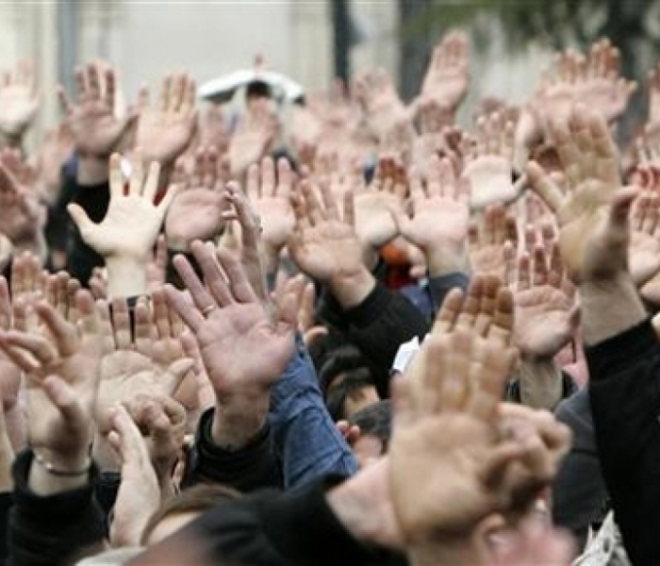
Современные формы прямой демократии
Всеобщие выборы
Референдум
Народное обсуждение
Народная инициатива
Право отзыва избранного в
органы власти представителя
Народные собрания (сходы)
Участие в управлении – право, а не обязанность.
Народовластие есть там, где народ хочет управлять.
За демократию приходится бороться.

Slide 16
Признаки
демократии
Демократия –
народовластие.
Формы прямой
демократии: выборы,
референдум, народ-
ные инициативы.
Представительная
демократия:
государством управ-
ляют органы власти,
избранные народом.

Slide 17
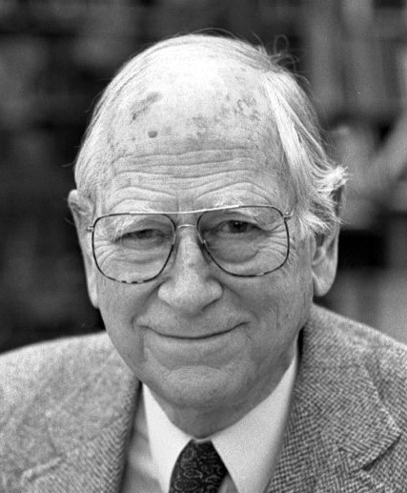
Признаки демократии:
Роберт Даль,
американский политолог

Slide 18
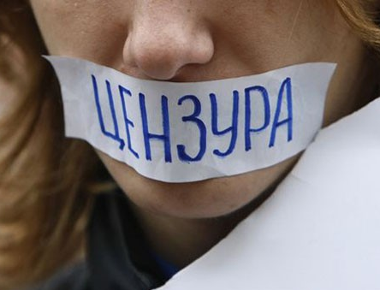
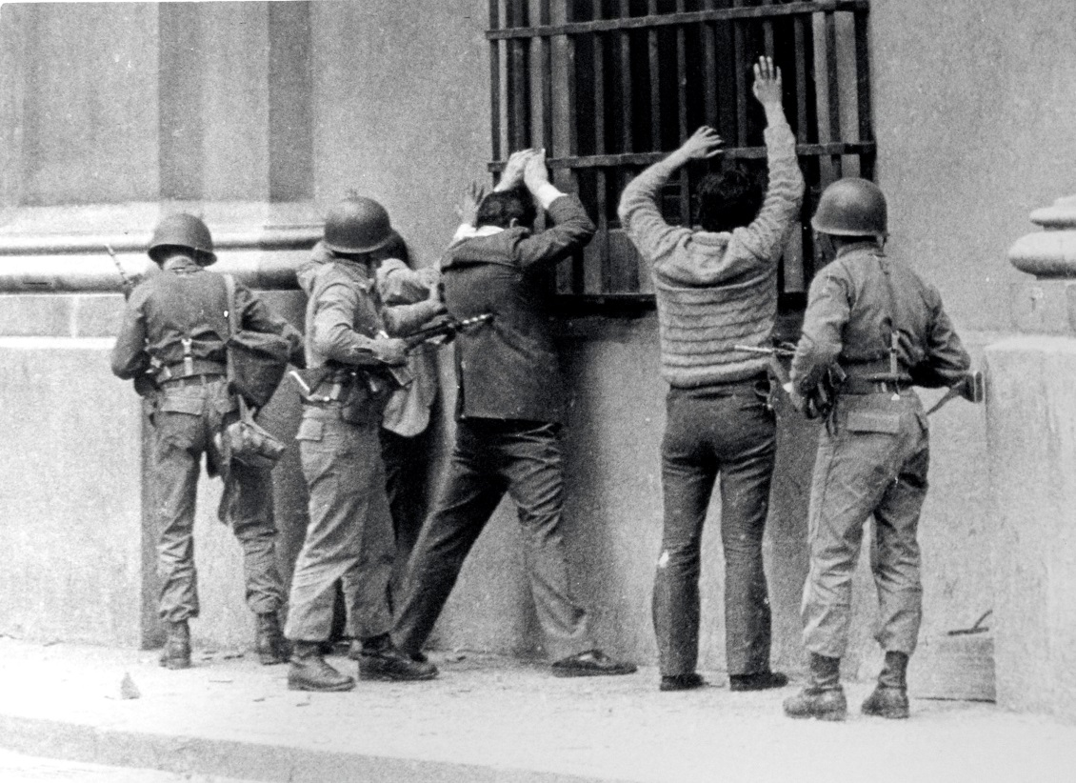
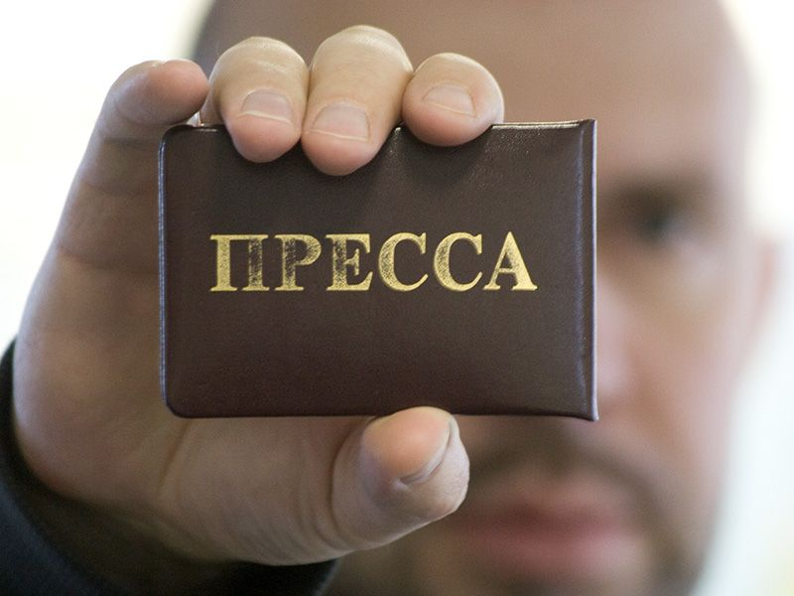
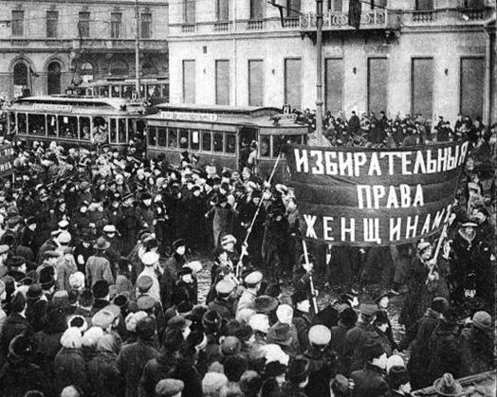
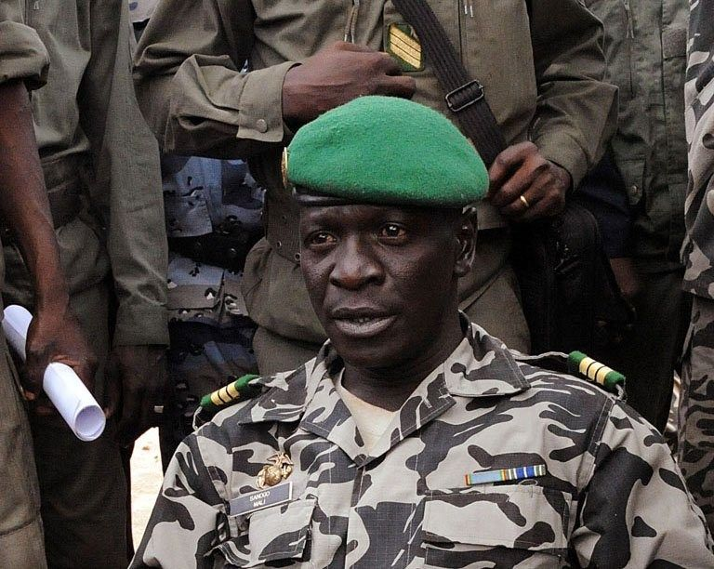
Признаки демократии:
приход к власти в
результате выборов;
регулярные свобод-
ные честные выборы;
всеобщее избира-
тельное право;
свобода слова;
свобода печати,
свободный доступ к
информации;
многопартийность.

Slide 19
демократия
свобода
равенство
анархия
уравниловка
Моя свобода заканчивается там, где начинается свобода другого человека
Равенство в возможностях, равенство в правах
Есть ли демократия в России?

Slide 20
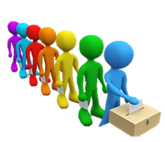
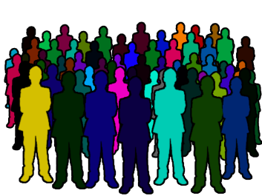
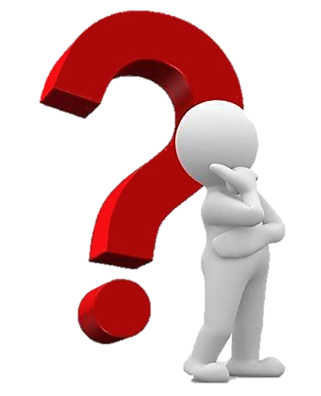
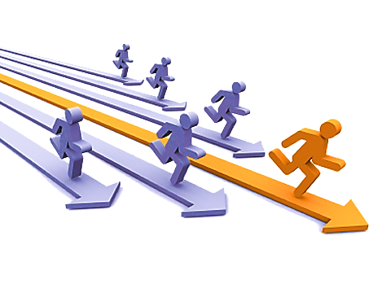
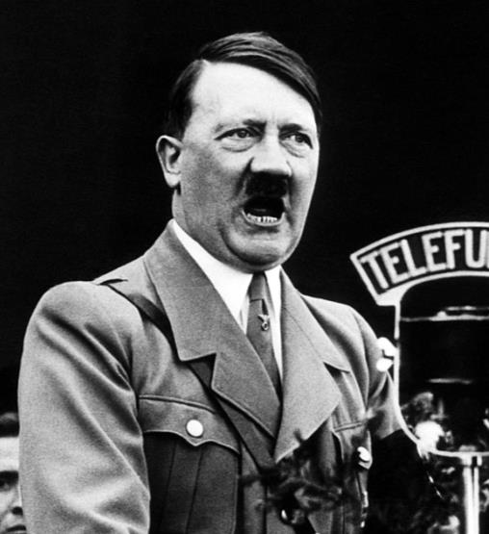
Недостатки демократии
Мы правы!
демократия
охлократия
А я?
Некомпетентность
Тирания большинства
Продолжительность
согласований
Нестабильность
Конфликтность

Slide 21
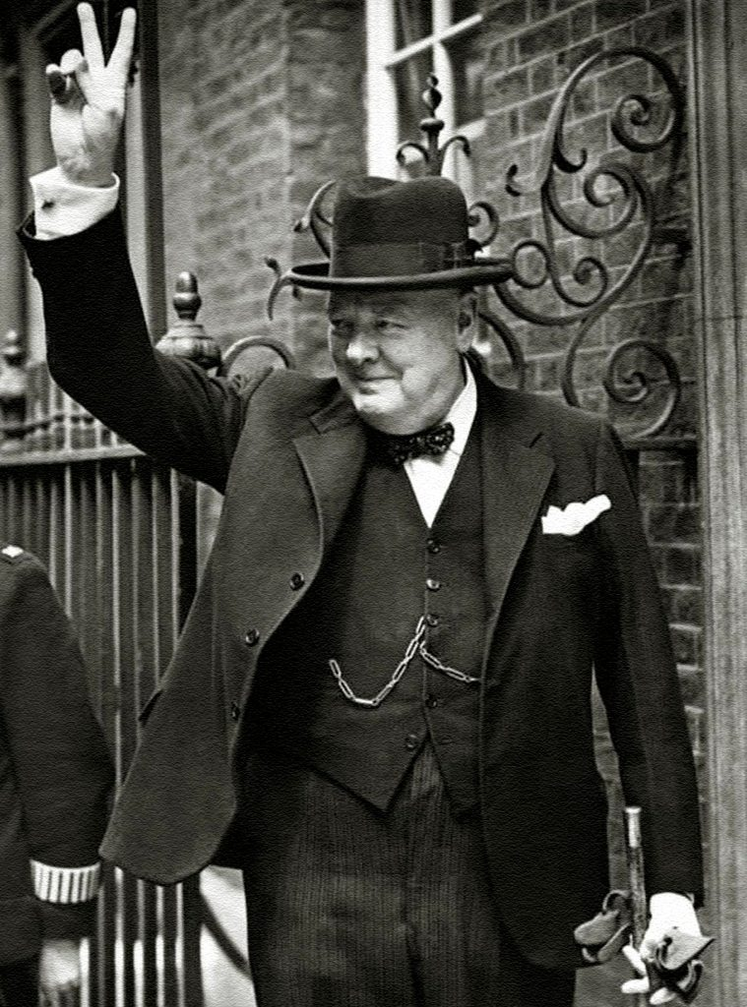
Демократия –
наихудшая форма
правления,
за исключением всех
остальных.
Уинстон Черчилль

